Slide 1
(주) PDP-One
설비 및 작업 조건 최적화를 통한
불량률 Zero화 달성
A반 4조
구본철 박진주 서혜민 유대선 이종하 장혜림

Slide 2
(주) PDP-One
01
02
03
04
05
추진배경
Contents
현상파악
잠재원인도출
데이터정제
데이터분석

Slide 3
01
(주) PDP-One
추진배경
PDP 평면 TV의 성장
응답속도가 빠르고 대형화하기 쉬운 PDP 평면 TV의 성장
전극이 장착된 두 장의 판으로 구성
→ 하판에는 격벽을 사이에 두고 RGB의 형광물질을 칠함
→ 전극을 통해 전기를 가하면 기체는 분리되어 플라즈마 상태가 되고, 이 과정에서 자외선이 방출됨
→ 방출된 자외선은 RGB 형광체에 충돌함
→ 형광체들은 해당하는 색의 가시광선을 방출하여 상판을 통해 나옴
QLED, OLED TV 등 여러 기술의 등장으로 인해 PDP 업계가 맞이한 어려움
변수 | 상세 설명
산업구조 | 각각의 브랜드가 직접 자사 제품의 원재료 생산, 설계, 제조, 판매까지 담당하며 유연한 대처 불가
제품 | QLED, OLED TV 등의 고해상도, 넓은 시야각이 가능한 고가의 TV 출시
가격 | LCD의 가격이 대폭 줄어들면서 대형 PDP의 점유율은 타격을 입음

Slide 4
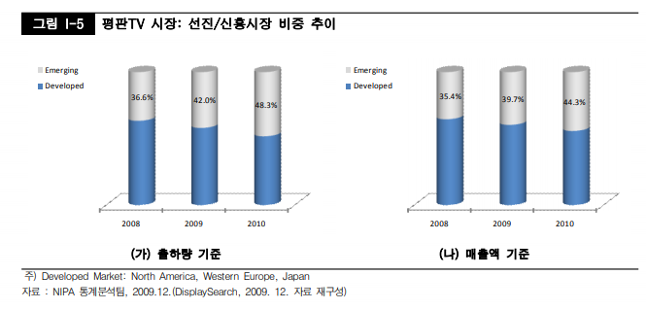
01
(주) PDP-One
추진배경
가격 경쟁력을 이용한 틈새시장 공략
제 3세계에서는 아직까지 저렴한 가격으로 PDP 수요가 여전히 높음
중남미 등 신흥시장이 성장을 견인할 전망
평판 시장 2010 TV 전망을 보면 중남미와 아시아/태평양, 중국 등 신흥시장이 성장 축의 역할을 할 것으로 예상
중남미 시장은 아시아/태평양 시장도 가 넘는 높은 성장률 60%, 아/태 시장도 52% 을 보일 전망.
중국 역시 34%에 가까운 성장 예상 (출하량 기준)

Slide 5

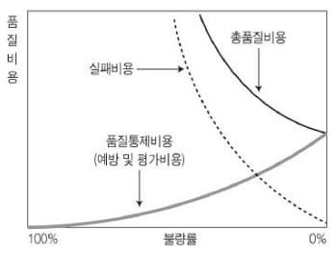
02
(주) PDP-One
현상파악
문제 제기
120억 원 의 품질비용 발생
명점(Bright Dot) 불량
Black 패턴에서 R/G/B 색으로 발광하는 현상이 하나라도 있는 경우
색으로 빛나고 특정 색상으로 나타나 확연히 보이는 불량 사유
암점의 경우 2~5개까지 정상으로 판단하나 명점은 단 1개만 있어도 불량
Performance Indicator
성능지표 | 현수준 | 목표수준
 |  | 20’ | 21’
불량률 | 12% | 7% | 3%
수익성 향상을 위한 불량률 개선
불량으로 인한 보이지 않는 비용 절감(고객 이탈 방지 등)
불량률 감소가 품질 비용 증가를 의미하지 않음
현대의 품질비용 곡선에서 총 품질비용이 가장 낮은 점은 불량률 0% 지점과 일치

Slide 6
03
(주) PDP-One
잠재원인도출
우선순위화
잠재원인 | 중요도 | 분석가능성 | 합계 | 선정
Bus 전극과 투명 전극 간 밀착 불량 | 3 | 3 | 6
유전체 기포 발생 | 1 | 3 | 4
2차 전자 방출 계수 높음 | 3 | 9 | 12 | O
Address 전극 인쇄 방법 불량 | 9 | 1 | 10 | O
격벽 두께 불량 | 9 | 9 | 18 | O
격벽 높이 불량 | 9 | 9 | 18 | O
PR 소성 불량 | 3 | 1 | 4
모델 조립 불량 | 3 | 3 | 6
배기 불량 | 3 | 1 | 4

Slide 7
03
(주) PDP-One
잠재원인도출
우선순위화
잠재원인 | 중요도 | 분석가능성 | 합계 | 선정
가스 주입 불량 | 3 | 3 | 6
Tip-off 불량 | 3 | 1 | 4
Panel과 회로 간 연결 불량(FPC 연결 불량) | 3 | 3 | 6
Sputtering 불량 | 3 | 1 | 4
유전체 두께 불량 | 3 | 9 | 12 | O
유전체 벽전하 불량 | 9 | 9 | 18 | O
PR 두께 불량 | 9 | 3 | 12 | O
형광체 막 두께 품위 확보 불가 | 3 | 3 | 6
Frit 불량 | 1 | 1 | 2

Slide 8
03
(주) PDP-One
잠재원인도출
데이터수집계획
잠재불량원인 | 데이터명 | 속성 | 수집주기 | 담당자 | 수집가능성 | 주요특성
PR 두께 | PR 점도 측정 | 연속형 | 일 | 구본철 | O | 센서부착
 | Spindle RPM | 연속형 | 일 |  | O | 센서부착
 | PR 두께 | 연속형 | 일 |  | △ | 센서부착
유전체 절연성 | 유전체 두께 | 연속형 | 일 | 장혜림 | △ | 센서부착
MgO층 | 2차 전자 방출 계수 | 연속형 | 일 | 서혜민 | O | 자동측정
격벽 | 격벽 두께 | 연속형 | 일 | 박진주 | △ | 센서부착
 | 격벽 높이 | 연속형 | 일 |  | △ | 센서부착
Address 전극 | Address 신호불량 | 이산형 | 시간 | 유대선 | O | 센서부착
모듈 | 상/하판 밀착도 | 연속형 | 일 | 이종하 | X | 자동측정

Slide 9
04
(주) PDP-One
데이터정제
데이터 항목의 의미와 유형 확인
연속형: ■ / 이산형: □
공정 | 세부 공정 | 시작시각 | 소요시간 | 설비 | 온도 |  |  | 배기압력 | 배기량
 |  |  |  |  | 시작 | 종료 | 최대
Black | 인쇄 | ■ | ■ | □
 | RTD |  | ■ | □ | ■ | ■ | ■ | ■
Ag | 인쇄 | ■ | ■ | □
 | RTD |  | ■ | □ | ■ | ■ | ■ | ■
 | 노광 |  | ■ | □ | ■ | ■ | ■
Bus | 현상 | ■ | ■ | □ |  |  | ■
 | 소성 |  | ■ | □ |  |  | ■
유전체 |  | ■ | ■ | □ |  |  | ■ |  | ■
MgO |  | ■ | ■ | □
형광체 | Dispenser | ■ | ■ | □
 | 건조(RTD) |  | ■ | □ | ■ | ■ | ■ | ■
 | 소성 |  | ■ | □ |  |  | ■ |  | ■
합착 |  | ■ | ■ | □
에이징 |  | ■ | ■ | □

Slide 10
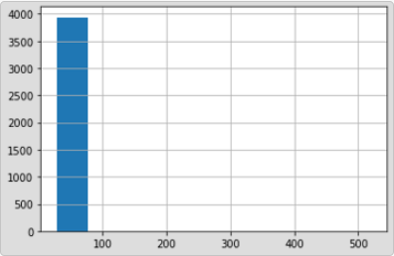
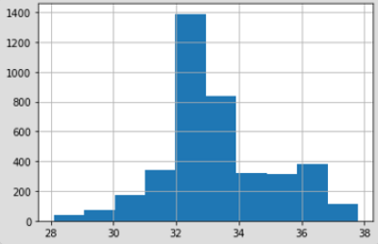
04
(주) PDP-One
데이터정제
결측치 및 이상치 처리
결측치
MFG PROCESS 파일 기준
87개의 설명변수(Feature) 에서 총 5828개의 결측치 존재 1개의 설명변수당 평균적으로 66.98개의 결측치 발생
이상치
예시) PROCESS 파일의 PHOS_G_DRY_TEMP_GLASS_OUT 변수
518.9 515.9 520.5 518.9 518.9
제거 후 MAX
37.8

Slide 11
04
(주) PDP-One
데이터정제
데이터셋 구축
분석 데이터셋 | 파일명(Table명) | 파일 내용 | 항목명
Panel | MFG_MACHINE | 설비 및 작업시각 | BLACK, AG, BUS, 유전체, MGO, 형광체, 합착, PANEL_AGING 설비
 | MFG_TAT | 공정별 공정시간 | BLACK, AG, BUS, 유전체, MGO, 형광체, 합착, PANEL_AGING 소요시간
 | MFG_PROCESS | 공정별 작업상태 | BLACK, AG, BUS, 유전체, 형광체의 온도, 압력, 배기량
Lot | MFG_MACHINE | 설비 및 작업시각 | BLACK, AG, BUS, 유전체, MGO, 형광체, 합착, PANEL_AGING 설비
 | MFG_TAT | 공정별 공정시간 | BLACK, AG, BUS, 유전체, MGO, 형광체, 합착, PANEL_AGING 소요시간
 | MFG_PROCESS | 공정별 작업상태 | BLACK, AG, BUS, 유전체, 형광체의 온도, 압력, 배기량

Slide 12
04
(주) PDP-One
데이터정제
분석계획 수립
데이터셋 | 목적 | 분석방법 | 주요내용 | 비고
Panel 단위 | 설비 및 공정조건과 불량여부 간의 관련성 확인 | 카이제곱 검정 | 설비와 불량여부 간의 검정 | 이산형 목표변수 (명점/양품)
 |  | ANOVA 분석 | 작업조건과 불량여부 간의 검정
 | 잠재인자 도출 | 분류모델 | 로지스틱회귀분석, 의사결정나무 등의 모델링을 통한 주요 변수 도출
Lot 단위 | 설비 및 공정조건과 불량률 간의 관련성 확인 | ANOVA분석 | 설비와 불량률 간의 검정 | 연속형 목표변수 (불량률)
 |  | 상관분석 | 작업조건과 불량률 간의 검정
 | 불량률 예측 | 회귀분석 | 불량률 예측 및 회귀계수 확인

Slide 13
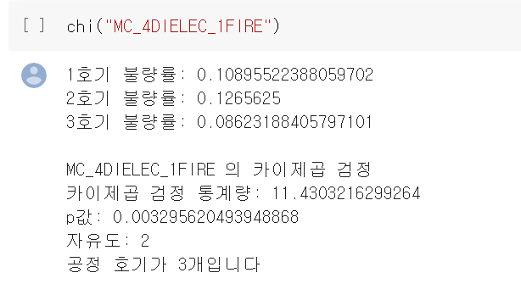
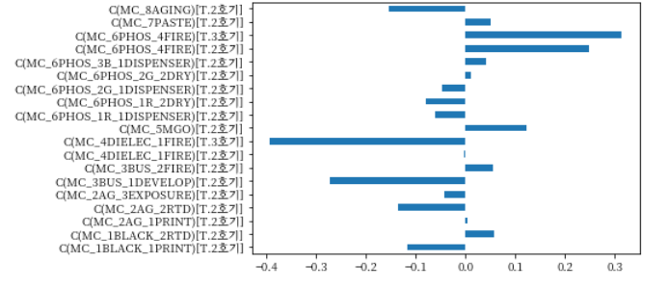
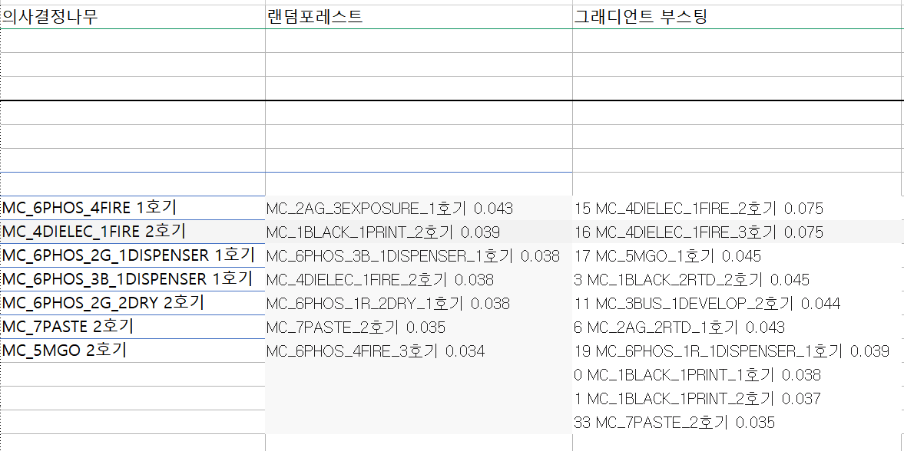
05
(주) PDP-One
데이터분석
유전체 소성 설비
공정의 설비에 의한 차이 분석
<카이제곱 검정 결과>
<로지스틱 회귀분석결과>
- 3호기의 불량률이 현저히 낮은 것을 확인할 수 있음
- 유전체 소성 호기별 불량률 차이 有
<트리 3종 검정 결과>
- 유전체 소성 호기(특히 2호기)의 변수 중요도가 높은 것으로 확인됨
- 그래디언트 부스팅 결과에서는 3호기 또한 변수중요도가 높음

Slide 14
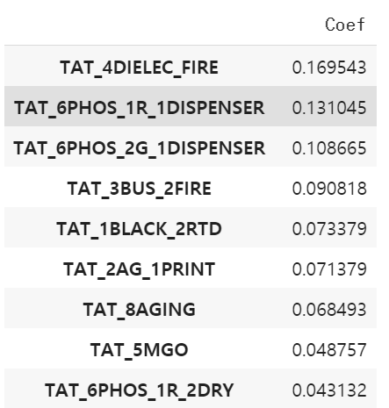
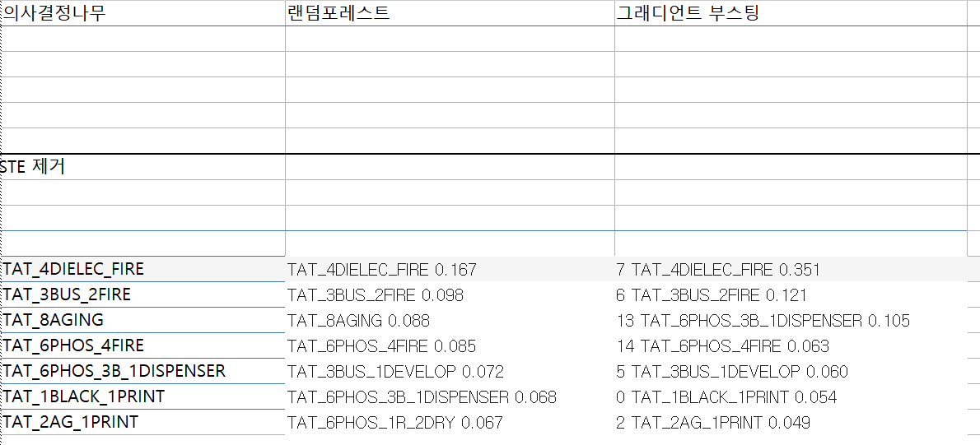
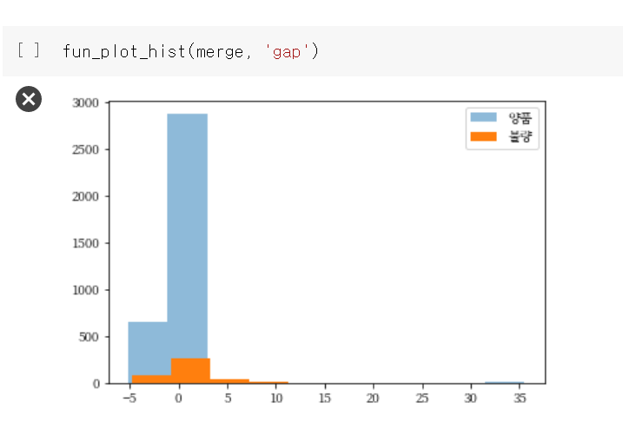
05
(주) PDP-One
데이터분석
유전체 소성 소요시간
공정의 작업시간 편차에 의한 차이
<로지스틱 회귀분석 및 트리 3종 검정 결과>
- 로지스틱 회귀분석 및 트리 3종 검정 모두 유전체 소성 소요시간의 변수중요도가 가장 높음
<유전체 소성 소요시간 편차에 따른 불량률>
- 유전체 소성 소요시간 변수의 편차(각 변량 – 변수의 평균)를 이용하여 각 panel 별 작업시간의 편차(gap) 확인
- Histogram을 통해 gap이 5 이상인 경우 불량일 가능성이 높음

Slide 15
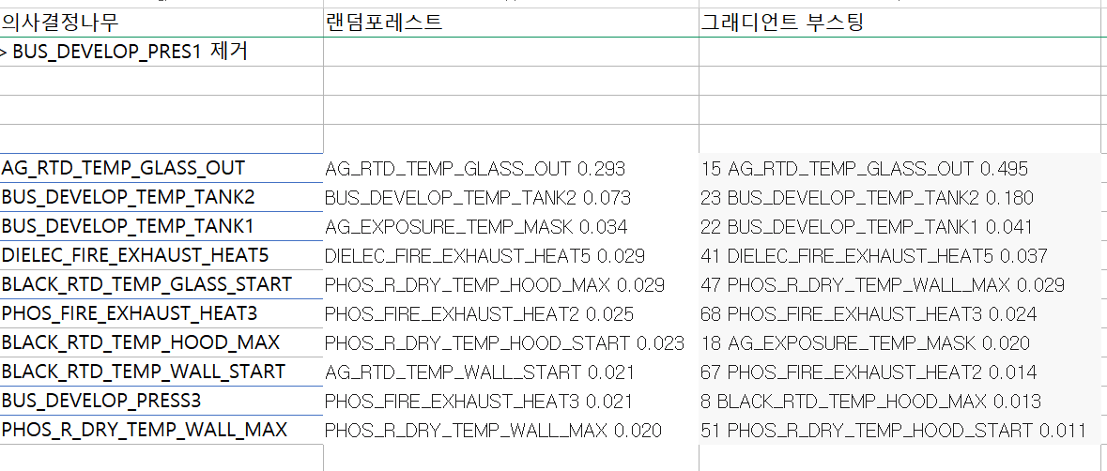
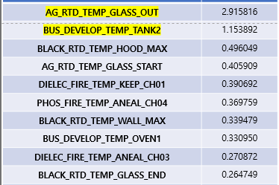
05
(주) PDP-One
데이터분석
작업조건의 Vital Few
<로지스틱 회귀분석 및 트리 3종 검정 결과>
<로지스틱 회귀분석 결과>
Vital Few
BUS_DEVELOP_TEMP_TANK2(BUS 공정 현상 온도)
DIELEC_FIRE_EXHAUST5_HEAT (유전체 소성 배기량)
AG_RTD_TEMP_GLASS_OUT(AG RTD공정 배출 온도)

